Slide 1
RS-kanavan sairauksia sairastavan hoitotyö
Kaisa-Leea Kurko
KSAO

Slide 2
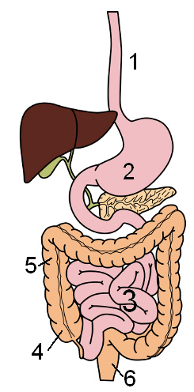

Slide 3
REFLUKSTITAUTI
Yleinen vaiva (10% länsimaissa)
Mahalaukun sisältö kulkeutuu ruokatorven puolelle → refluksi
Hapan mahansisältö ärsyttää ruokatorvea, närästys ja polte oireina, karvas maku suussa asti → ESOFAGIITTI
Tutkimukset: tähystys, 24h pH mittaus, Rtg, Thx-rtg + EKG

Slide 4
REFLUKSITAUDIN HOITO
Lääkehoito
Ei ahtaita vaatteita
Laihduttaminen
Ilta-aterioiden välttäminen
Sängyn pään kohottaminen
Ruokavalio
Operatiivinen hoito (fundoplikaatio)

Slide 5
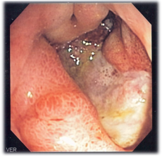
MAHAHAAVA JA POHJUKKAISSUOLIHAAVA
Ulkustaudissa on haavauma joko mahalaukussa (mahahaava) tai heti mahalaukun jälkeen alkavassa pohjukaissuolessa (pohjukaissuolihaava)
5-10% ihmisistä jossain vaiheessa

Slide 6
SYYT
Yleisin syy on helikobakteerien aiheuttama tulehdus mahalaukun limakalvolla
On arvioitu, että noin puolelle bakteerin kantajista kehittyy mahatulehdusta ja yhdelle kymmenestä ulkustauti.
Toiseksi yleisin syy on tulehduskipulääkkeiden käyttö
Tupakointi lisää alttiutta mahatulehdukseen ja ulkustautiin
Ruokavalion laatu ei ilmeisesti niiden syntyyn merkittävästi vaikuta

Slide 7
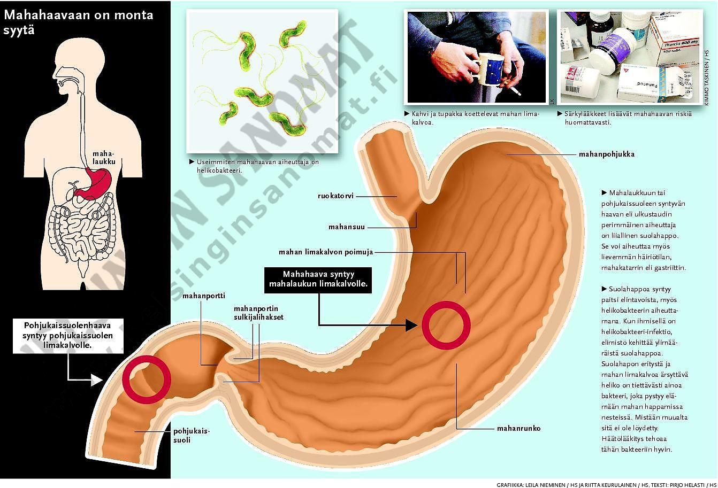

Slide 8
OIREET
Närästystä ja sen lisäksi vaihtelevia kipuja ylävatsalla
Usein kipu öisin vatsan ollessa tyhjä, syöminen helpottaa sitä
Oksennuksia voi esiintyä
Joskus haavauma alkaa vuotaa → verioksennukset tai tummat, tervamaiset ulosteet (ulosteen väri johtuu veren muuttumisesta tummaksi matkalla suoliston läpi)
Harvinainen vakava häiriö on mahan seinämän puhkeaminen →peritoniitti

Slide 9
Toteaminen
Mahakatarri ja ulkustauti todetaan aina mahan tähystyksellä eli gastroskopialla.
Voidaan ottaa koepaloja mikroskooppista tutkimusta varten, koska mahatulehdus ei aina näy paljain silmin.
Haavaumat näkyvät tähystyksessä, mutta joskus mahahaavaan kätkeytyy syöpä, joten sen vuoksi niistäkin otetaan aina koepala
Tähystyksen aikana voidaan mahan limakalvolta tehdä helikobakteerin pikatesti.
Myös koepaloista voidaan nähdä, onko mahassa helikobakteeria.

Slide 10
Itsehoito
Helikobakteerin häätöhoito on usein raskas, koska siinä käytetään useita lääkkeitä yhtä aikaa ja lääkkeisiin voi liittyä lieviä haittavaikutuksia.
Tulehduskipulääkkeitä tulee ehdottomasti välttää. (ibuprofeeni, ketoprofeeni, naprokseeni ja diklofenaakki).
Tupakoinnin lopettaminen kuuluu asiaan, sillä tupakka lisää vaaraa mahatulehdukseen ja ulkustautiin.

Slide 11
Hoito
Helikobakteerin häätöhoito 1 vko kolme lääkettä: tehokas mahan haponeritystä salpaava lääke ja kaksi eri antibioottia
Viikon jälkeen jatketaan haponeritystä salpaavaa lääkitystä useita viikkoja
Jos on todettu mahahaava, sen parantuminen tarkistetaan aina tähystyksellä.
Muissa tapauksissa hoitona on mahalaukun happamuutta vähentävä lääke ("happosalpaaja"), jota käytetään päivittäin usean viikon ajan → hyvä ennuste
Voi uusia, jolloin tarvitaan uusi hoito. Joskus tauti niin sitkeä, että sitä ei saada lääkkeillä kuriin → leikkaushoito

Slide 12
Keliakia
1% väestöstä (runsaasti diagnoimasonta)
Viljan gluteiini → ohutsuolivaurio
Suolen pinnalla imeytymishäiriö (yleisin rauta ja folaatti)
Autoimmuunitauti
N. puolella GI-oireet, joista puolella ripulia
Löysä uloste, lievät vatsaoireet, aftat
50% laktaasin puutos (laktoosi-intoleranssi)

Slide 13
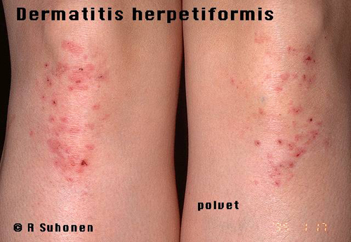

Slide 14
Laktoosi-intoleranssi
Maitosokerin imeytymishäiriö (17%)
Kun ei laktaasia, laktoosi hajoaa paksusuolessa (maitohappo, vesi, kaasut) →
Ilmavaivat, turvotus, kurina, ripuli, kivut, phv.
Ruokavaliohoito ja entsyymivalmisteet

Slide 15
HAAVAINEN PAKSUSUOLITULEHDUS JA CROHNIN TAUTI
Tulehduksellisiksi suolistosairauksiksi (IBD) nimitetään kahta pitkäaikaista (kroonista) suolisairautta; haavaista paksunsuolen (oikeammin paksusuolen) tulehdusta ja Crohnin tautia.
Molempiin liittyy suolimuutoksia paksusuolen alueella, Crohnin tautiin usein myös ohutsuolen alueella

Slide 16
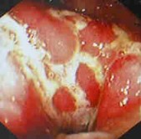

Slide 17
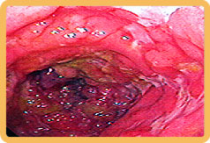

Slide 18
OIREET
Sairauden aaltoileva kulku
Molemmissa esiintyy viikkokausia jatkuvaa ripulia, joka voi olla veristä.
Vaikeissa tapauksissa ulostekertoja on yli kuusi päivässä. Vatsakivut ovat usein kramppimaisia, Crohnin taudissa ne voivat olla jatkuvampia.
Suoliston tulehdus aiheuttaa usein yleisoireita, kuten laihtumista ja kuumeilua

Slide 19
HOITO
Tulehdukselliset suolisairaudet todetaan paksusuolen tähystyksellä
Verikokeiden avulla selvitetään tulehdusreaktion voimakkuutta ja muita sairauden aiheuttamia yleisoireita
Hoitona on lääkärin suunnittelema lääkehoito.
Omahoidolla, esimerkiksi ruokavaliolla, ei suolimuutoksiin pystytä vaikuttamaan
Notes:
Lievässä ja paksusuolen loppupäähän rajoittuneessa sairaudessa hoito aloitetaan sopivalla suun kautta nautittavalla lääkkeellä (sulfasalatsiini, mesalatsiini tai oksalatsiini), kortisonilääkkeitä sisältävillä peräruiskeilla tai peräpuikoilla . Vaikeimmissa tapauksissa käytetään suun kautta nautittua kortisonilääkettä. Jos kortisoni ei tehoa, suolta voidaan rauhoittaa tietyillä antibiooteilla (metronidatsoli, siprofloksasiini) ja immuunijärjestelmään vaikuttavilla lääkkeillä (esismerkiksi atsatiopriini ja siklosporiini).

Slide 20
Jos äkäinen tauti, pahenemisvaiheita useasti, oireet pahenevat → kirurginen hoito. Jossa poistetaan sairasta suolta
Säästävä leikkaus / avanne
Syöpään sairastumisen riski kohonnut →
säännölliset kolonoskopiat

Slide 21
Liitännäissairaudet
Nivelet: kivut isoissa nivelissä, perifeerinen artriitti, selkärankareuma
Iho ja limakalvot: kyhmyruusu, aftat,
Silmät: episkleriitti, iriitti, uveiitti
Maksa: rasvamaksa, krooninen hepatiitti, sklerosoiva kolangiitti, perikolangiitti,
Muut: pankreatiitti, interstitielli nefriitti, laskimotukokset

Slide 22
MAKSAN, HAIMAN JA SAPEN SAIRAUKSIEN HOITOTYÖ

Slide 23
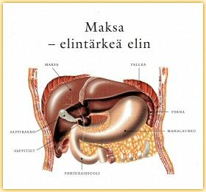

Slide 24
MAKSAKIRROOSI
Maksakirroosi on vakava sairaus, ja Suomessa siihen kuolee vuosittain yli 500 ihmistä
Maksakirroosissa eli maksan kovettumisessa osa maksakudoksesta on muuttunut sidekudokseksi
Maksakirroosi on monien maksatautien loppuvaihe. Yleisin aiheuttaja on alkoholi, mutta kirroosiin on myös muita syitä

Slide 25
OIREET
Alkuvaiheessa ikterus ja RS-kanavan oireet
Loppuvaiheessa:
Keltaisuus (maksa ei pysty poistamaan bilirubiinia)
Väsymys ja lopuksi tajunnan häiriöt (vereen kertyy aineenvaihduntatuotteita, joita maksasolut normaalisti käsittelevät)
Turvotukset ja vuototaipumus

Slide 26
OIREET
Maksakirroosin myöhäisvaiheessa vatsaontelon sisään kertyy nestettä eli askitesta (vatsan elimistä maksaan johtavan porttilaskimon verenkierto maksassa on estynyt)
Porttilaskimon kohonnut paine johtaa ruokatorven suonikohjuihin, jotka voivat puhjeta ja aiheuttaa hengenvaarallisen verenvuodon

Slide 27
HOITO
Hoidon tavoitteena on maksakirroosin eteneminen pysäyttäminen → täydellinen pidättäytyminen alkoholijuomista.
Askitesta voidaan vähentää diureeteilla / poistamalla nestettä dreenillä.
Vaikeassa maksakirroosissa ainoa hoitokeino on maksansiirto

Slide 28
SAPPIKIVET
Aikuisilla kiviä syntyy iän karttuessa hiljalleen (75 vuoden iässä naisista 1/3 ja miehistä 1/5 on ollut sappikiviä)
SYNTY → Sapen aineosat alkavat kiteytyä sappirakossa seisovassa sappinesteessä.
Lihavuus ja sappirakon tyhjenemishäiriöt lisäävät kivien muodostumista.

Slide 29
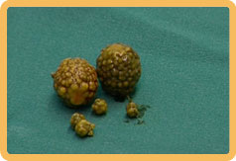

Slide 30
Oireet
Äkillinen ylävatsakipu, joka usein säteilee oikean lapaluun seutuun
Pahoinvointi ja oksennukset
Kipu rauhoittuu yleensä itsestään 3–6 tunnin kuluttua.
Ensimmäisen kipukohtauksen jälkeen noin puolet saa uuden kivun vuoden kuluessa, mutta kolmasosa pysyy oireettomina seuraavat kymmenen vuotta.
Jos kipu ei väisty muutaman tunnin kuluessa, on syytä epäillä lisätauteja (sappirakon tulehdus ja sappitiehyeen tukos) tällöin myös kuume tai keltaisuutta

Slide 31
Operatiivinen hoito
Jos kipukohtauksia on useita, leikkaukseen pyritään muutaman kuukauden kuluessa
Tähystysleikkauksessa poistetaan sappirakko ja sen mukana kivet.
Jos lisätauteja, välitön hoito
Jos kivi tukkii sappitiehyen ja on keltaisuutta, leikkaus tehdään heti
Sappirakon tulehduksessa annetaan antibiootteja suonensisäisesti ja sappirakko poistetaan tilanteen sen salliessa.

Slide 32
HOITO JA OHJAUS
Tulehduskipulääke, spasmolyytti, pahoinvointilääke
Ravitsemus
  Säännöllinen, kiireetön ateriointi, pitkiä paastoja ei suositella.
  Pienet annokset kerrallaan
  Vähärasvainen, runsaskuituinen dieetti
  Vältettäviä ruoka-aineita: paistettu, rasvainen, voimakkaasti savustettu tai maustettu, suklaa, tuore leipä ja pulla, kurkku, paprika, lanttu, nauris, retiisi, kuivat herneet ja pavut sekä niistä valmistetut ruoat sekä sienet ja useimmat kaalit, omena, päärynä, meloni, avokado, oliivi, kahvi, etikkasäilykkeet

Slide 33
Ehkäisy
Painonhallinta HUOM! Nopea laihduttaminen hyvin vähärasvaisella ruoalla lisää sappikivien vaaraa (max. 1,0 kg/vko)
Vähäinen liikkuminen lisää sappikivien vaaraa ja liikunnalla niiden ilmaantumista voidaan vähentää

Slide 34
HAIMATULEHDUS l. pankreatiitti
Vrt. akuutti / krooninen
Vuosittain noin 3 000 hlö
7/10 runsaan alkoholinkäytön ja 2/10 sappikivien aiheuttama
Haiman tulehdus on "sisäistä" haimanesteen aiheuttamaa tulehdusreaktiota eikä bakteerien aiheuttamaa

Slide 35
OIREET
Voimakas vyömäinen ylävatsakipu, joka usein säteilee selkään
Yleensä on pahoinvointia ja oksennuksia
Useimmiten oireet jatkuvat useita päiviä ja hiljalleen väistyvät
Joskus haimatulehdus pahenee päivien mittaan, jolloin yleistila laskee, voi esiintyä kuumetta ja muita oireita

Slide 36
HOITO
Todetaan yksinkertaisilla veri- ja virtsatutkimuksilla (ks. kirja), TT-kuvaus
Lievääkin haimatulehdusta hoidetaan nestehoidolla (paasto, i.v nesteitä 5l/vrk, mahd. NML, KK) ja kipulääkkeillä
Joskus sairaus pahenee -> haimakudoksen kuolio -> leikkaus, jossa poistetaan sairasta haimakudosta
Jos sappikivi, leikkaus, jossa poistetaan ongelmat aiheuttanut kivi.

Slide 37
Kr. pankreatiitti
Toistuvat haimatulehdukset -> krooninen haimatulehdus
Toistuvia ylävatsakipuja ja ajan mittaan kehittyy haiman toiminnan vajausta
Sokeritaudin puhkeaminen (haimassa olevien solusaarekkeiden kyky tuottaa insuliinia heikkenee).
Ruuansulatusentsyymien tuoton loppuminen johtaa ruoka-aineiden imeytymisen häiriöihin -> laihtumista, ripulia ja puutostauteja

Slide 38
Kertaa kirjasta tutkimukset: Mitä Sinun tulee lähihoitajana huomioida, kun potilaasi menee ERCP, gastroskopia, kolonskopia, rektoskopia tai ultraäänitutkimukseen?

Slide 39
VATSAKIPU
Kiputyypit jaetaan:
Viskeraalinen kipu (lähtöisin vatsaontelon elimistä, huonosti paikallistettavissa)
Säteilykipu (viskeraalisen kivun voimistuessa, esim. pallea → kipu hartioissa)
Somaattinen kipu (vatsakalvon ärsytyksestä, voimakas, jatkuva, paikallistettavissa, pahenee pienestäkin liikkeestä)

Slide 40
Tavallisia äkillisen vatsakivun syitä :
  umpilisäketulehdus
  suolen tukkeuma
  sappirakkotulehdus, sappikivitauti
  haimatulehdus
  vatsa- tai ohutsuolihaava/perforaatio
  ruuansulatuskanavan vuoto (mahahaava, mahan perforaatio, ruokatorvisuonikohjut)
  virtsatiekivi
  kohdunulkoinen raskaus
  PID (akuutti gynegologinen vatsakipu)
  sydäninfarkti
  keuhkopussitulehdus
  keuhkokuume
  ruokatorvitulehdus

Slide 41
Kivun sijainti
Viitteitä vatsakivun syystä:
  Ylävatsakipu: ulkusperforaatio, haimatulehdus
  Alavatsakipu: kohdunulkoinen raskaus, umpilisäketulehdus
  Kylkikaaren kipu: sappirakkotulehdus, PID, virtsatiekivi
  Säteilykipu selkään: sappirakkotulehdus, haimatulehdus
  Tärinäkipu, kipu yskiessä: umpilisäketulehdus

Slide 42
Tarkkailu
Äkillinen hitaasti voimistuva vatsakipu on akuutin vatsan pääoire
Tihentynyt hengitys ja pulssi → voimakas kipu
Ihon kalpeus ja kosteus → vuotosokki (ruuansulatuskanavan vuoto)
Oksentaminen: sappirakkotulehdus, suolitukos, ruuansulatuskanavan vuoto (verioksennus)
Ulostaminen: vaalea uloste (sappirakkotulehdus), veriuloste (ruuansulatuskanavan vuoto)
Virtsaus: virtsa tummaa (sappirakkotulehdus), verivirtsaisuus (munuaiskivi)

Slide 43
Tutkimukset
RR & P (Systolinen paine alle 100 mmHg ja nopea, lankamainen pulssi yli 100/min merkitsevät kipu- tai vuotosokin vaaraa)
EKG
SpO2
Kainalo- ja peräsuolilämpö
Vatsa tunnustellaan (pinkeys, turvonneisuus, jännittyneisyys.
Vatsan ympärysmitta navan kohdalta.
  Nauhan ääriviivat merkitään vatsan ihoon. Mitattaessa nauha ei saa puristaa eikä olla liian löysä.
  Mittaus uusitaan joka kerta samasta kohdasta.

Slide 44
Tutkimukset
Suoliäänet kuunnellaan.
  Normaalisti äänet ovat pehmeitä, tasaisia kurahteluja.
  Suolen tukoksesta kertovat metalliset kilahtelut, kireät äänet.
  Suolen lamaantuessa äänet loppuvat kokonaan.
Laboratoriokokeet (B-PVKT, P-Gluk, P-CRP, P-K, P-Na, P-Krea, P-ALAT, P-AFOS, P-Amyl, U-KemSeul, U-Amyl, Veriryhmä ja sopivuuskoe tutkitaan leikkausta suunniteltaessa, S-hCG raskausepäilyssä)
Natiivivatsakuva, ultraääni
Thoraxkuva
Gastroskopia

Slide 45
Vatsakipupotilaan hoitotyö
Vatsakipupotilaalle ei anneta syömistä, juomista ennen kuin vatsakivun syy selviää
Kipulääkkeen antoa vältetään.
Autetaan potilas tyynyjen avulla asentoon, jossa kipu tuntuu vähiten.
  Vatsakipuiselle paras asento on yleensä kylkiasento polvet koukistettuna.
  Kipusokin hoito
Nesteyttäminen
  Nesteensiirtoletkuun laitetaan valmiiksi kolmitiehana mahdollista i.v. mikrobilääkitystä tai päivystysleikkausta varten.
  Suun kautta ei anneta nesteitä, poikkeuksena ovat virtsatiekivipotilaat.
Nenä-mahaletku ileuspotilaalle
Leikkaushoito

